Slide 1
人造天体动力学与空间态势感知
16 空间态势感知概念与特性测量
参考材料：
《空间》第？章
《》 第章
林厚源 in 2023
linhouyuan@ustc.edu.cn

Slide 2
提纲
空间态势感知概念
特性测量
观测相位
Lanmbert定律和BRDF双向反射函数
雷达RCS，ISAR
天基

Slide 3
版式、字体、字号、颜色等
态势感知 Situational awareness or situation awareness (SA)
The perception of the elements in the environment within a volume of time and space, the comprehension of their meaning, and the projection of their status in the near future.
在一定的时间和空间范围内对环境元素的感知，对其意义的理解，以及对其在不久的将来的状态的预测。(from wikipedia)
空间态势感知 SSA
对所有发生在空间的事件、威胁、活动以及各类空间系统当前状态的了解与感知，进而可以使指挥决策和操作人员能够获取并维持在激烈太空博弈中的空间优势。
开车 看到红灯踩刹车同时避免被后车追尾
开飞机
军事情报领域的概念

Slide 4
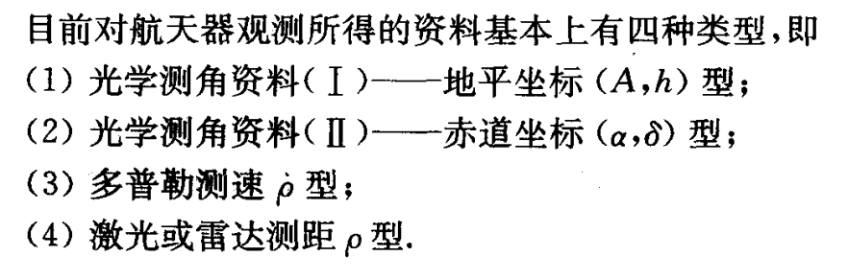
版式、字体、字号、颜色等
。
版式：文）、蓝色（突出）、红色（强调）
根据页面具体情况可略微调整

Slide 5
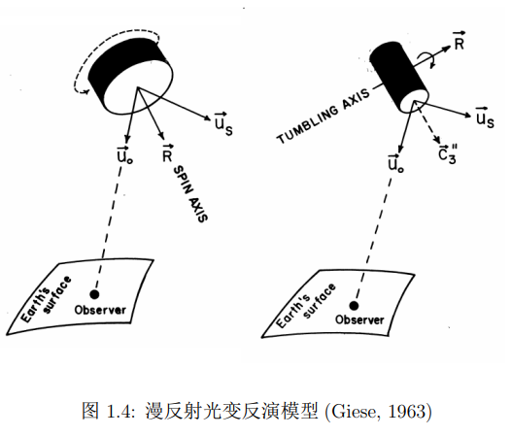
特性测量
。毕业论文绪论
版式：文）、蓝色（突出）、红色（强调）
根据页面具体情况可略微调整

Slide 6
版式、字体、字号、颜色等
。
版式：文）、蓝色（突出）、红色（强调）
根据页面具体情况可略微调整

